Slide 1

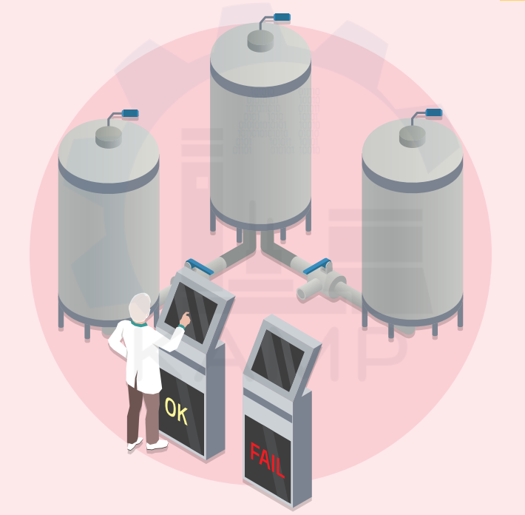

COSMOCARE
화장품 품질관리
System
– C# 프로그래밍 훈련과정
2024년 04월 12일
2팀
발표자 : 이상목

Slide 2


COSMOCARE
목 차
01
02
03
프로젝트 개요
팀 구성원 소개
코드
04
05
06
프로젝트 수행결과
프로젝트 결과분석
자체 평가의견

Slide 3

COSMOCARE
프로젝트 개요

Slide 4

COSMOCARE
화장품 제조 공정 문제점
금속 소재의 탱크
공정이 진행되는 과정을 육안 관측이 어려워
혼합 수준에 대한 파악이 어려움
다량의 원료 물질을 일괄적으로 처리하기에
이상 상황 발생 시, 전량 폐기 이슈로 인한
원재료 소모 증가 및 비용 증가 발생
전량 폐기
낮은 신뢰도
샘플 검사를 통한 품질 검사와 수기 데이터 입력으로 인한 데이터 신뢰성 확보를 위한 수단 필요
화장품 제작 중 생기는 문제점을
실시간 인지하기 힘들며 제품 생산이 끝난 후
제품의 불량 여부 파악 가능
불량 조기 파악 불가
데이터 분석 난제
공정 변수 데이터들 사이의 상관관계 분석과 어떤 변수가 품질에 결정적인 영향이 있는지 파악하기 어려움

Slide 5





COSMOCARE
The AIMS
공정 데이터와 품질(QC)데이터 분석을 통하여 효율적인 품질 관리를 진행하는 프로그램 구현
01
DataGridView와 Chart 활용하여
제조데이터 시각화 및 분석
02
DBMS활용 및 싱글톤을 적용한 DataManager를 통해 DBHelper_MSSQL을 사용하여 데이터 관리
03
라이브러리 적극 활용
04
WindowsForm 조건 검색 구현

Slide 6
COSMOCARE
팀 구성원 소개

Slide 7





COSMOCARE
팀 구성원 소개 및 역할
이종운
이상목
최재희
김혜진
팀장
팀원
팀원
팀원
프로그램 설계
프로그램 오류수정 및 검증
프로그램 설계
프로그램 오류수정 및 검증
PPT발표
회의록 작성
요구사항
명세서 작성
PPT제작

Slide 8
COSMOCARE
프로젝트 코드
https://github.com/jongwoonL/cosmocare.git

Slide 9
COSMOCARE
프로젝트 수행결과

Slide 10
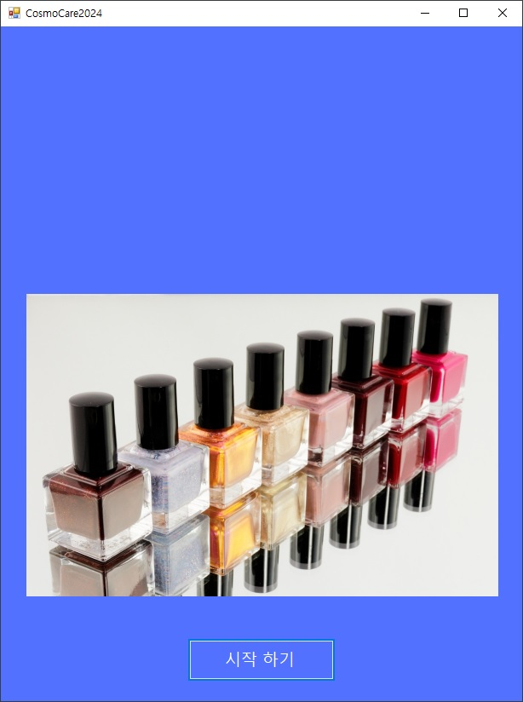
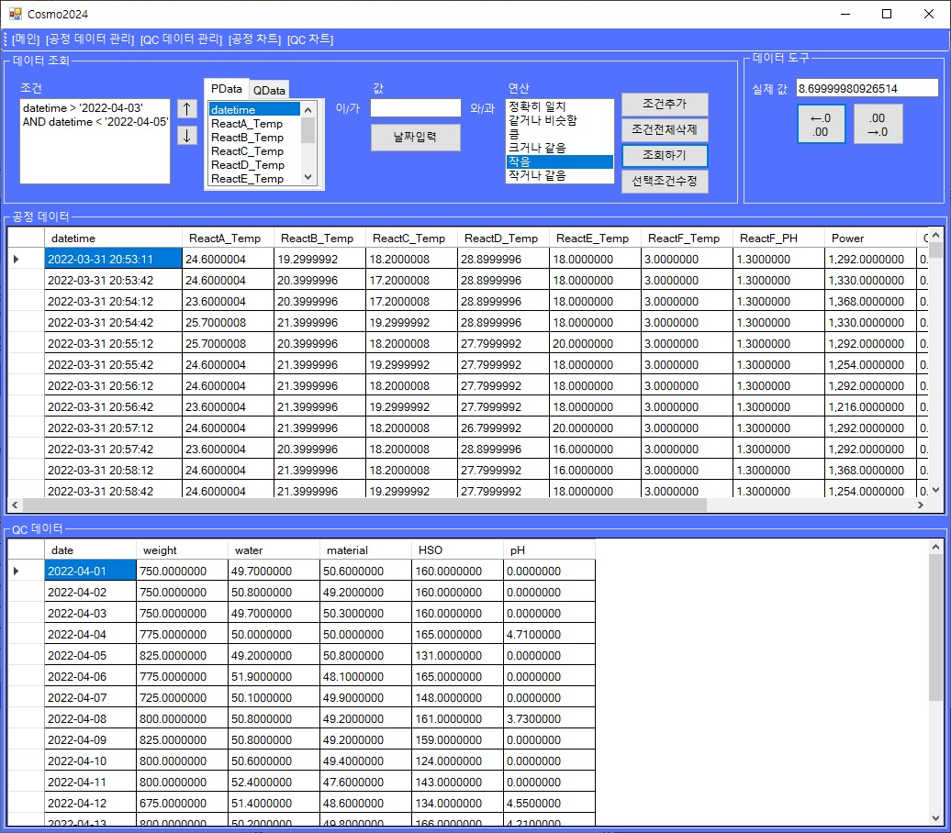
COSMOCARE
프로젝트 수행결과(1)
[ Form0 ]
[ Form1 & Form7 ]

Slide 11
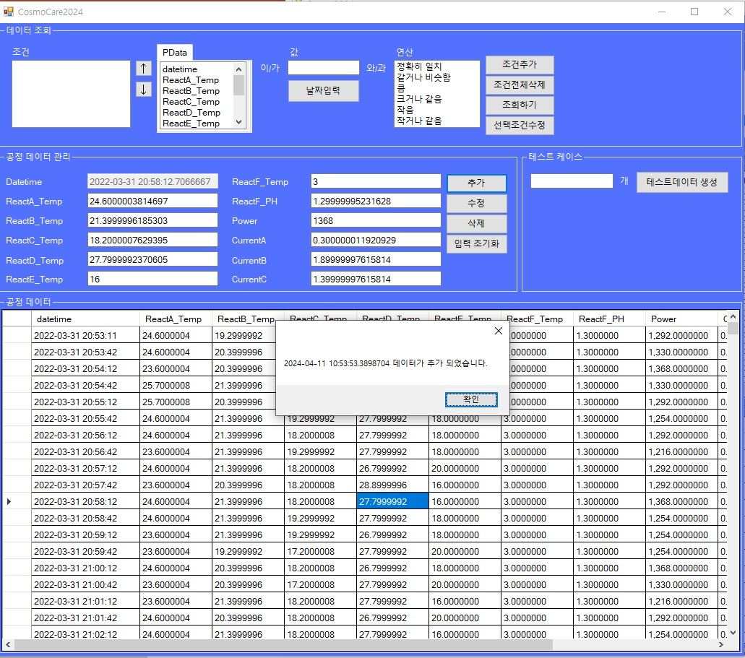
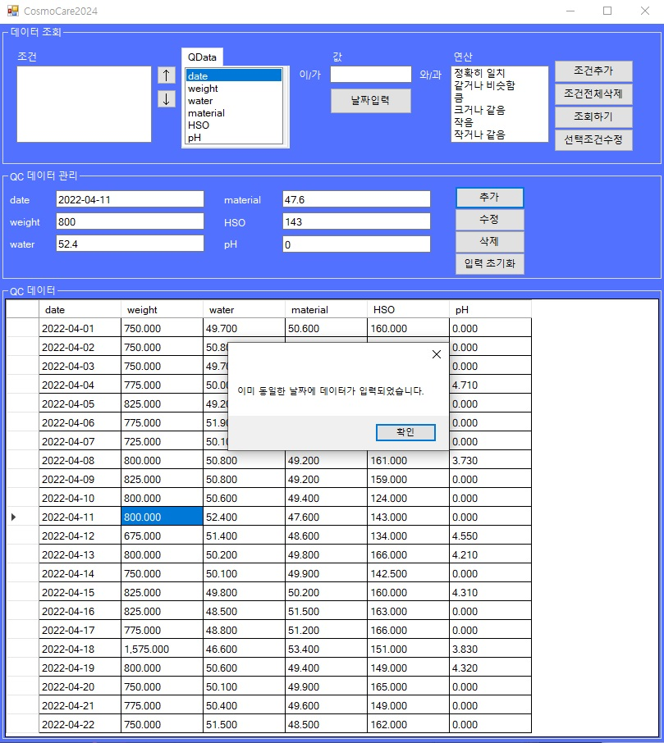
COSMOCARE
프로젝트 수행결과(2)
[ Form2 ]
[ Form3 ]

Slide 12
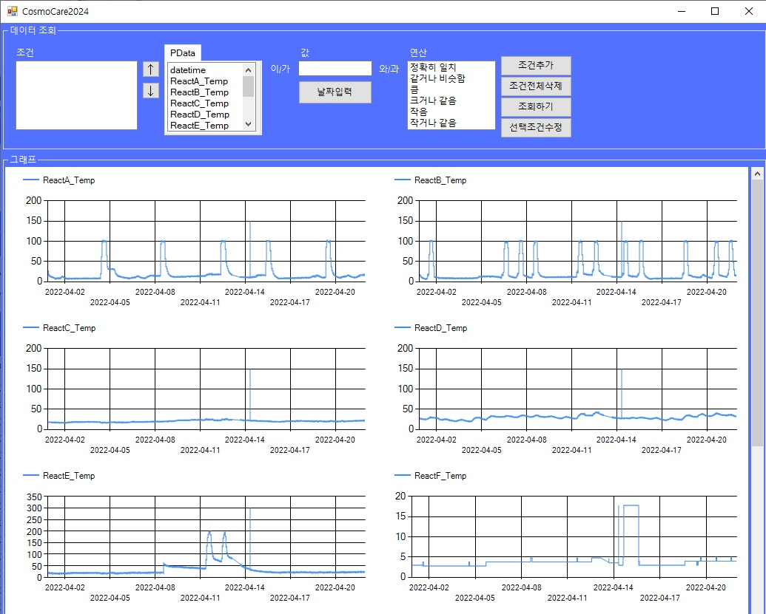
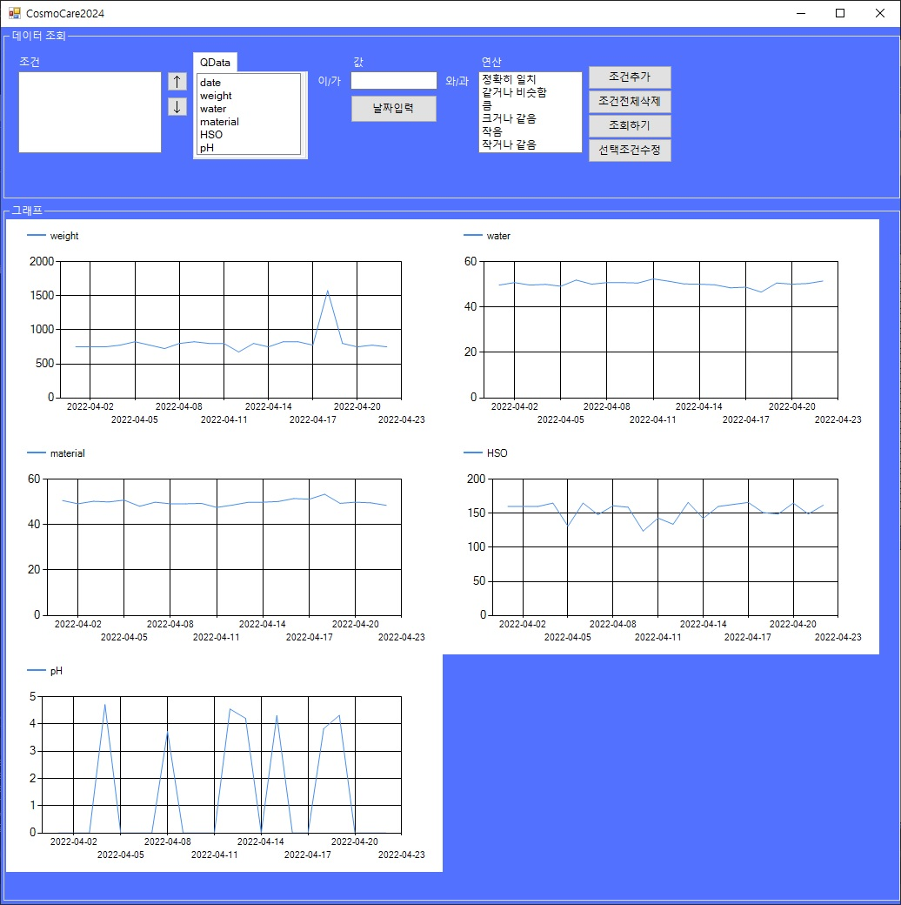
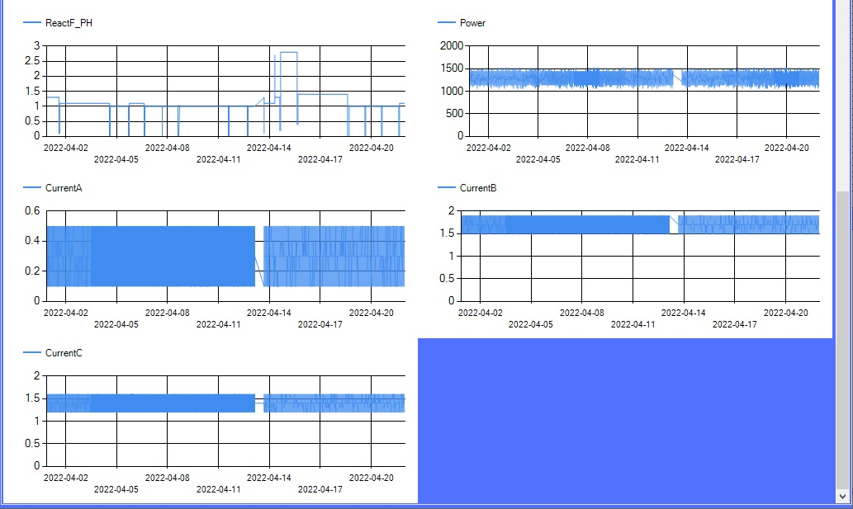
COSMOCARE
프로젝트 수행결과(3)
[ Form4 ]
[ Form5 ]

Slide 13
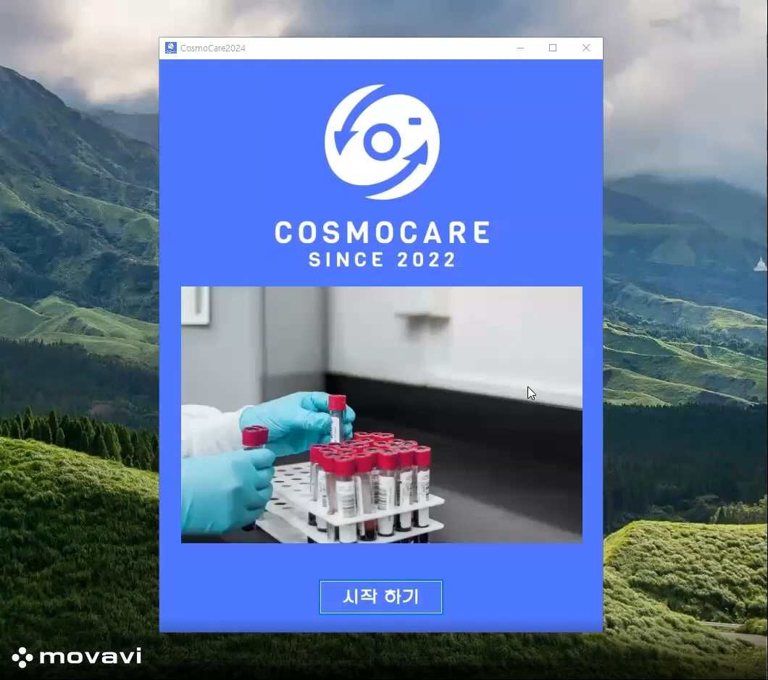
COSMOCARE
시연영상

Slide 14
COSMOCARE
프로젝트 결과분석

Slide 15
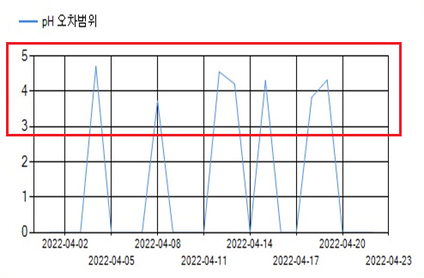
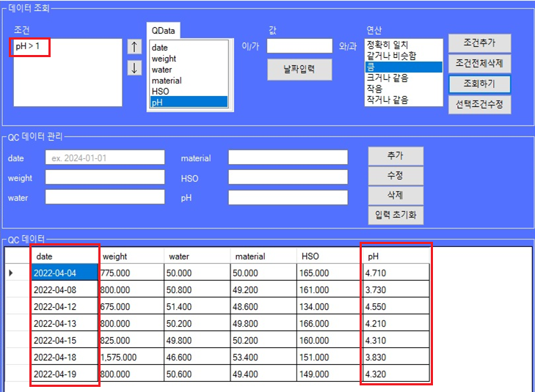
COSMOCARE
프로젝트 결과분석(1)
[ 화장품 성분 결함 분석 ]
[ 제품 결함 분석 ]
[ pH 값의 중요성 ]
4일,8일,12일,13일,15일,18일,19일
약산성 pH값의 화장품은 유해물질과 세균으로부터 피부를 보호함
높은 pH값의 화장품을 사용하면 피부의 천연 방어 기능이 손상되고 건조함과 감염의 위험이 높아질 수 있음.
낮은 pH값은 피부를 자극하여 염증이나 트러블을 유발할 수 있음.

Slide 16
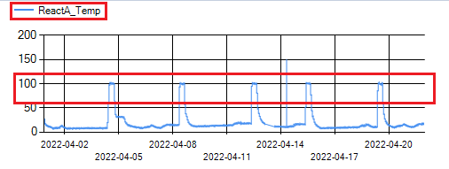
COSMOCARE
프로젝트 결과분석(2)
[ 공정-품질 간 상관관계분석_1 ]
# A공정 온도 측정 값이 40도 이상 시
pH값 오차 발생
- 2022년 4월 04일
- 2022년 4월 08일
- 2022년 4월 12일
- 2022년 4월 15일
- 2022년 4월 19일

Slide 17
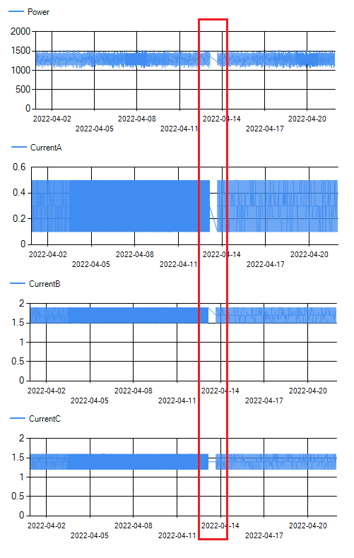
COSMOCARE
프로젝트 결과분석(3)
[ 공정-품질 간 상관관계분석_2 ]
# 전력공급중단으로 제품 불량 발생
- 2022년 4월 13일 03시 42분부터
당일 16시 24분까지 전력공급중단으로
공정 불량 발생
( 수집된 공정 데이터 자료 없음 )

Slide 18
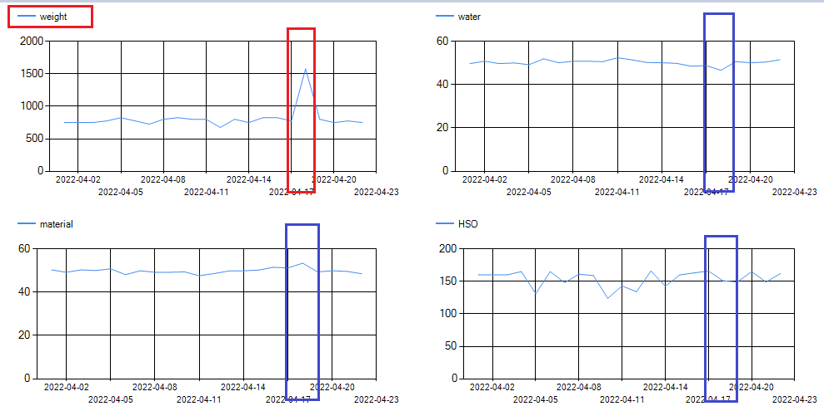
COSMOCARE
프로젝트 결과분석(4)
[ 공정-품질 간 상관관계분석_3 ]
# HSO 무게 대비 제품 총 무게 증가로 인한 pH값 변화 발생
- 2022년 4월 18일

Slide 19

COSMOCARE
프로젝트 회고

Slide 20





COSMOCARE
자체 평가
최재희
이종운
프로젝트 코딩에 일부 참여하며 프로그램 구조에 대해 정확한 지식을 쌓을 수 있어서 개인적 역량을 키울 수 있는 시간이었다.
상대적으로 기간이 여유로워 싱글턴 개념에 대해서 강사님이 올려주신 동영상을 복습을 하며 개인적으로 공부할 수 있었다. 이번 프로젝트 코딩에 참여하도록 이끌어 준 팀장과 팀원들에게 감사하다.
대용량 데이터를 처리하는 방식에 대해서 공부할 수 있었습니다. 처리할 데이터 수가 많아질수록 단순한 기능적인 고민을 넘어 성능과 효율성 같은 비기능적인 고민도 필요하다는 것을 깨달았습니다.
많은 연산을 필요로 하는 부분과 신속하게 적용되어야 할 부분을 분리하여 UI를 구성하는 방법에 대해서도 조금이나마 경험할 수 있었습니다.
이상목
김혜진
C#을 사용하여 대량의 데이터를 다루는 프로그램을 개발하면서, 데이터 구조와 알고리즘의 효율적인 설계가 매우 중요하다는 점을 깊이 깨닫게 되었습니다.
또한, 객체지향 프로그래밍 원칙을 적용함으로써 코드의 가독성과 유지보수성을 향상시킬 수 있었습니다.
이번 프로젝트는 데이터 관리 역량을 강화하는 데 큰 도움이 되었으며, 향후 개발 과정에서도 이러한 경험이 소중한 자산이 될 것이라 생각합니다.
프로그램을 설계하기위해 코드를 섬세하게 다룬다는게 너무 대단하다고 느껴졌다.
팀구성원들 각자 배울점이 많았고, 다음 프로젝트에는 코드구성에 활발히 참여할 수 있도록 공부를 많이 해야겠다는 생각이 들었다.
우리팀 짱!

Slide 21

COSMOCARE
Q & A

